Slide 1
Zalecana książka
J. Glenn Brookshear
Informatyka w ogólnym zarysie
WNT, 2003

Slide 2
Konsultacje
Środy 15:30-16:30 pok. 301

Slide 3
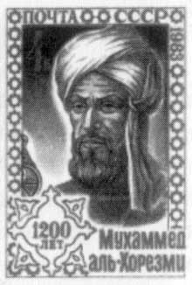
Al Chwarizmi
Abu Ja'far Muhammad ibn Musa Al-Khwarizmi (~780-~850)
Hisab al-jabr w'al-muqabala

Slide 4
Przykład zdań niejednoznaczych
Stosuje się zapobiegawczo i leczniczo przy lekkich i średniociężkich stanach zapalnych jamy ustnej i gardła.
Z przyczyn ogólnolekarskich nie zaleca się stosować preparatu w czasie ciąży i karmienia piersią.

Slide 5
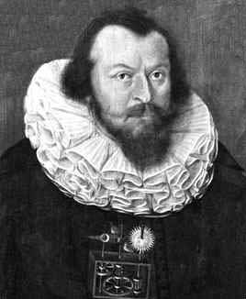
Wilhelm Schickard 1592-1635
Zbudował pierwszy kalkulator

Slide 6
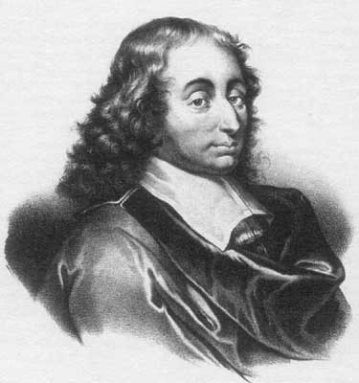
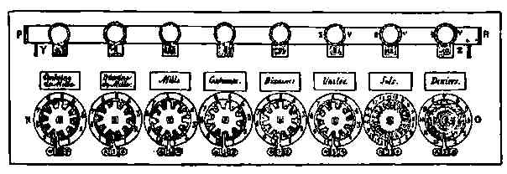
Blaise Pascal 1623-1662
Między innymi zajmował się konstrukcją kalkulatorów

Slide 7
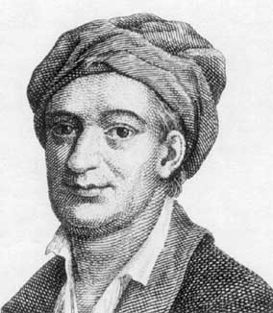
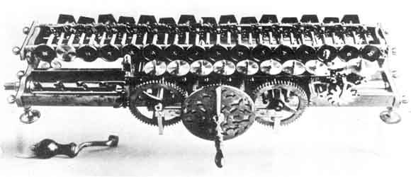
Gottfried Wilhelm Leibniz
1746-1816
Udoskonalił kalkulator
Wymyślił mechanizm zwany kołem Leibniza

Slide 8
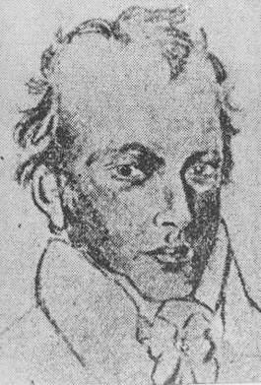
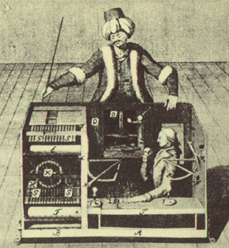
Farkas von Kempelen 1734-1804
Zbudował automat szachowy. Ruchy wykonywał ukryty szachista.
Arcydzieło sztuki konstruktorskiej.

Slide 9
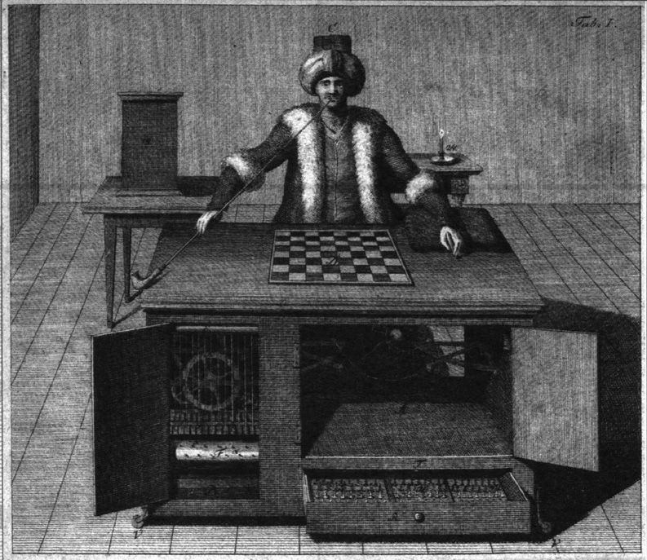
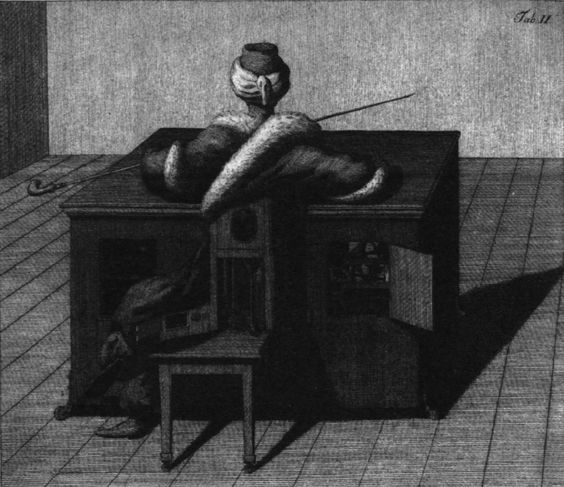
Mephisto – Turek szachista von Kempelena

Slide 10
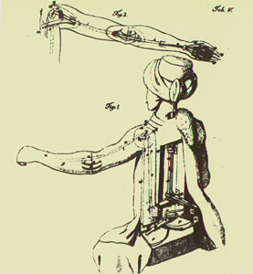
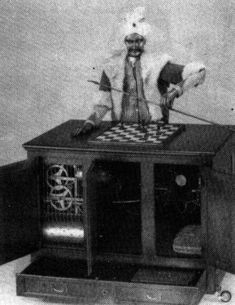
Mephisto (2)

Slide 11
Twórcy krosna tkackiego
Jacques de Vaucanson (pocz. XVIIIw) i Joseph Jacquard (kon. XVIIIW) opracowali automatyczny warsztat tkacki, ze sterowaniem opartym na idei karty perforowanej

Slide 12
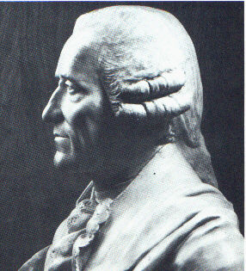
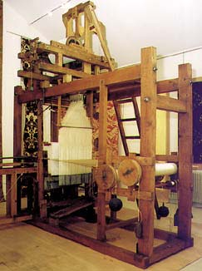
Jacques de Vaucanson (1809-1872)

Slide 13
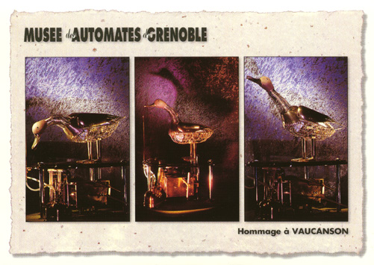
Kaczka de Vaucansona

Slide 14
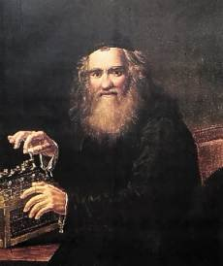
Abraham Stern (1749-1842)
Jako pierwszy skonstruował kalkulator wyciągający pierwiastki

Slide 15
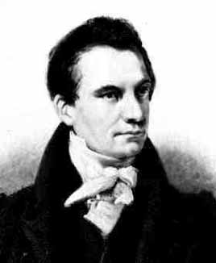
Charles Babbage (1791-1871)
Twórca pierwszej maszyny liczącej
Maszyna różnicowa
Maszyna analityczna

Slide 16
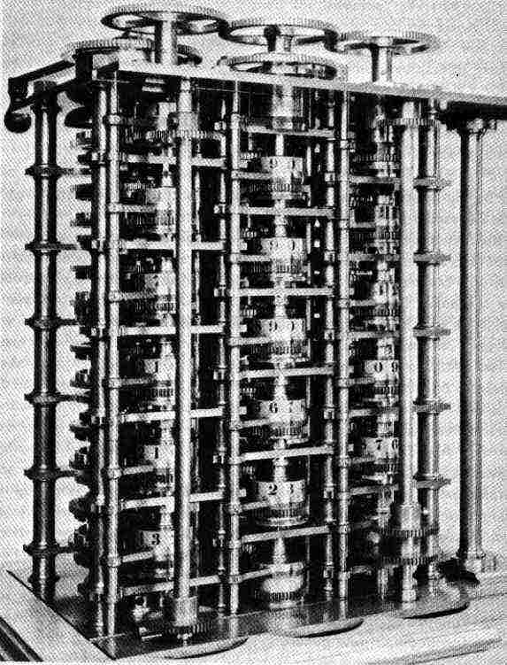
Maszyna różnicowa

Slide 17
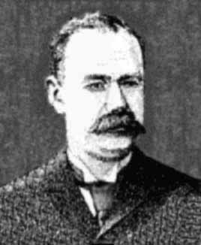
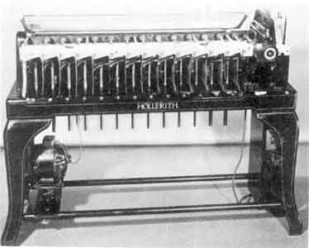
Herman Hollerith 1860-1929
Karty perforowane w przetwarzaniu danych

Slide 18
Alan Turing
W latach 30-tych stworzył podstawy teoretycznej informatyki
Zdefiniował obliczenie
Zaproponował model obliczeniowy zwany maszyną Turinga

Slide 19
Maszyna Turinga
Składa się ze skończonej liczby stanów i z nieskończonej taśmy zawierającej zera lub jedynki oraz przesuwalnej głowicy umiejącej odczytywać i zapisywać bity
Program na maszynę Turinga polega na określeniu dla każdego stanu akcji dotyczącej tego stanu i zależnej od zawartości taśmy pod głowicą

Slide 20
Instrukcje maszyny Turinga
Przesuń głowicę w lewo
Przesuń głowicę w prawo
Odczytaj na zmienną zawartość taśmy
Zapisz 0 lub 1
Zatrzymaj się

Slide 21
Problem stopu
Czy dla konkretnych danych i konkretnego programu maszyna Turinga zatrzyma się
Problem stopu jest nierozstrzygalny!

Slide 22
Problem odpowiedniości Posta
Post correspondence problem
x1=abb y1=a
x2=b y2=abb
x3=a y3=bb
Czy istnieje taki ciag indeksów i1,i2,…,in, że xi1…xin=yi1…yin?
Jest to też problem nierozstrzygalny! Choć dla niektórych przypadków można podać odpowiedź, nie ma jednak ogólnego algorytmu.

Slide 23
Pierwsze prawdziwe komputery
Twórcy pierwszych komputerów
Konrad Zuse
John Atanasoff
Howard Aiken
John Mauchly &
J. Presper Eckert

Slide 24
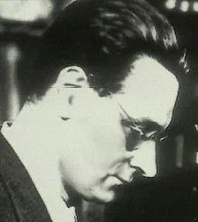
Konrad Zuse
Niemcy, 1939
“Byłem zbyt leniwy, aby trudzić sie obliczeniami, więc wymyśliłem komputer.”
Komputer Zusego działał za pomocą elektrycznych przełączników, zastąpio-
nych później lampami.

Slide 25
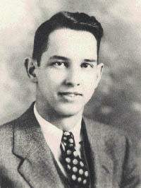
John Atanasoff
USA, 1939
Atanasoff-Berry Computer (ABC)
Komputer ABC był już w technologii lampowej i działał w arytmetyce binarnej
Nigdy nie został skończony.

Slide 26
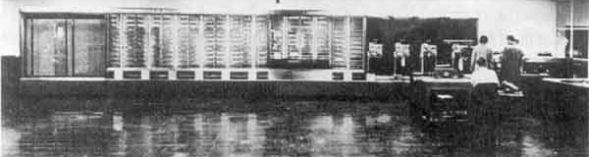
Howard Aiken
USA, 1944
Mark 1 byl największym komputerem który kiedykolwiek został zbudowany!
Działał w technologii przełącznikowej i przyjmował instrukcje wprowadzane za pomocą taśmy perforowanej.

Slide 27
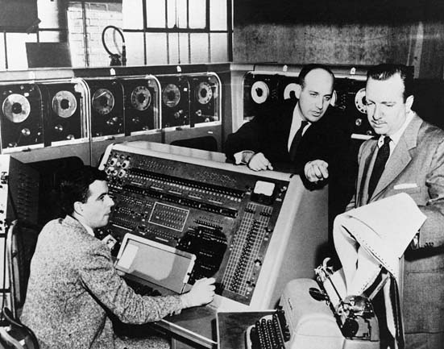
John Mauchly oraz Presper Eckert
USA, 1945
Mauchly i Eckert zbudowali ENIACa (Electronic Numerical Integrator and Computer).
ENIAC był zbudowany w technologii lampowej i programowany za pomocą zestawiania obwodów.

Slide 28
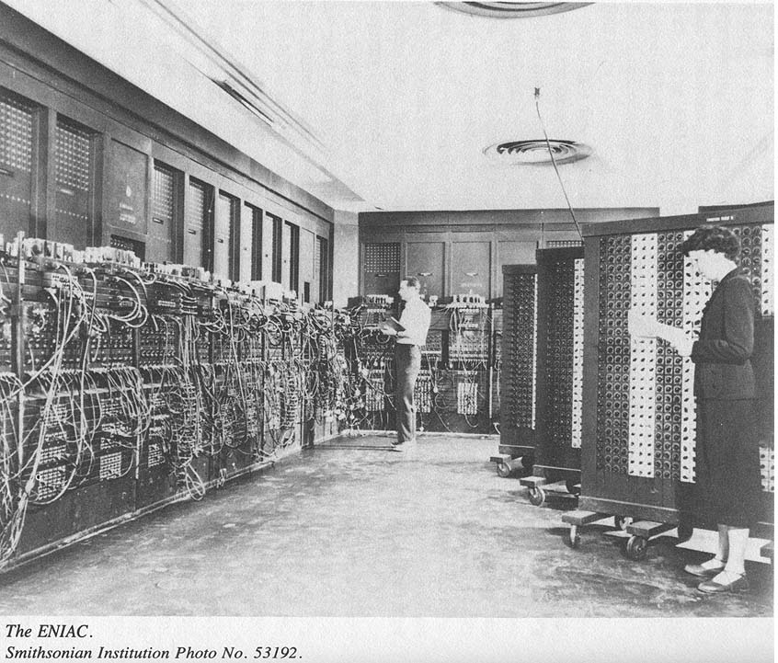
Eniac

Slide 29
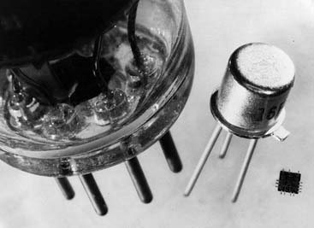
Rozwój i przyspieszenie
Pierwsza generacja
  Lampy próżniowe
Druga generacja
  Tranzystory
Trzecia generacja
  Układy scalone
Czwarta generacja
  Mikroprocesory

Slide 30
Pierwsza generacja komputerów
Lata 30-te i 40-te
Lampy próżniowe w roli przełączników
Duże komputery
Niezwykle powolne, jak na dzisiejsze standardy
Podatne na błędy
ABC, Mark I, ENIAC, UNIVAC i in

Slide 31
Druga generacja
Lata 50-te do połowy 60-tych
Tranzystory w roli przełączników
Znacznie mniejsze niż lampowe
Mniej więcej tysiąckrotnie szybsze
Tańsze i pewniejsze

Slide 32
Pierwsze języki programowania
Assembler dla maszyn IBM
FORTRAN (John Backus)
COBOL (Mary Grace Hooper)
Algol 60 (Naur, Dijkstra, Backus, McCarthy, Wirth, Wijngarden, Hoare)

Slide 33
Trzecia generacja
Późne lata 60-te
Krzemowe czipy w roli przełączników
Znaczne obniżenie kosztu i rozmiarów
Istotny wzrost szybkości i wydajności

Slide 34
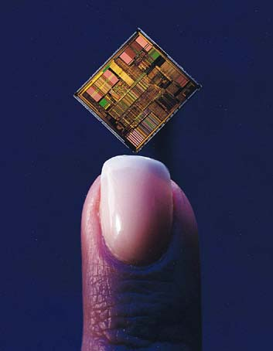
Czwarta generacja
Lata 70-te do dziś
Zestawy przełączników zastąpione jednym mikroprocesorem
Cena tak spadła, że stały się dostępne powszechnie

Slide 35

Pobieżna taksonomia
Maszyny główne (mainframes)
Superkomputery
Stacje robocze
Komputery osobiste
Komputery przenośne
Komputery wbudowane i specjalnego przeznaczenia

Slide 36
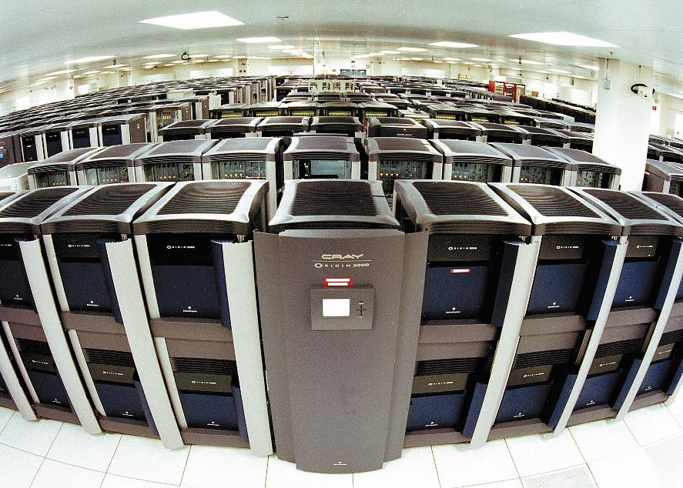
Komputery dzielone
Superkomputery…
  Najmocniejsze do tej pory maszyny

Slide 37
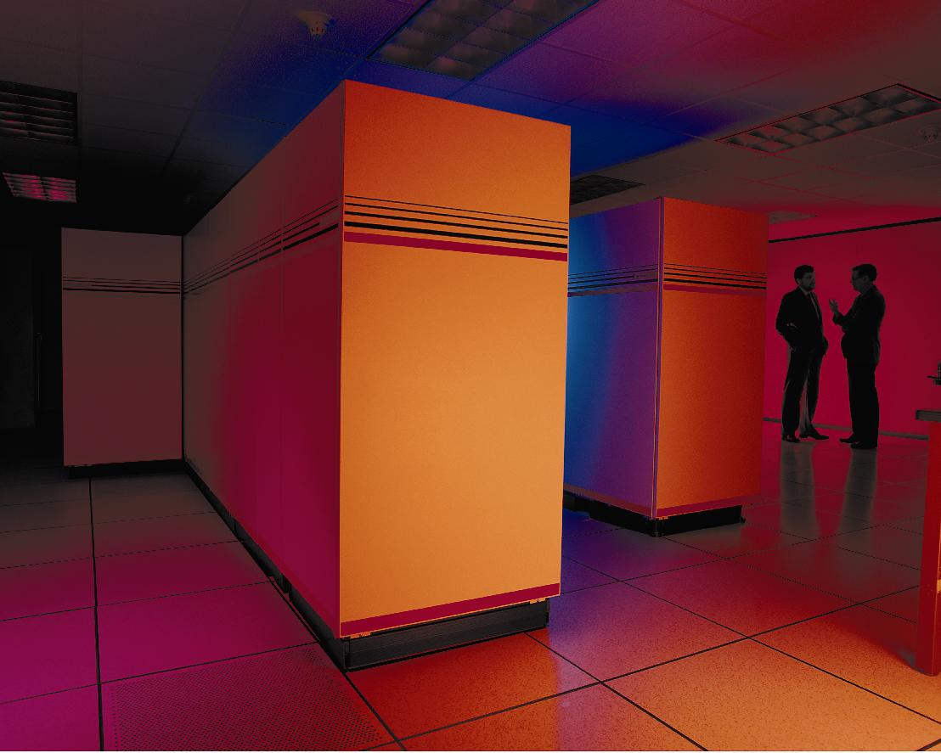
Komputery dzielone
Komputery główne
(mainframes)
  Umożliwiają wielu użytkownikom jednoczesny dostęp
Minikomputery
  Mniejsze i tańsze

Slide 38
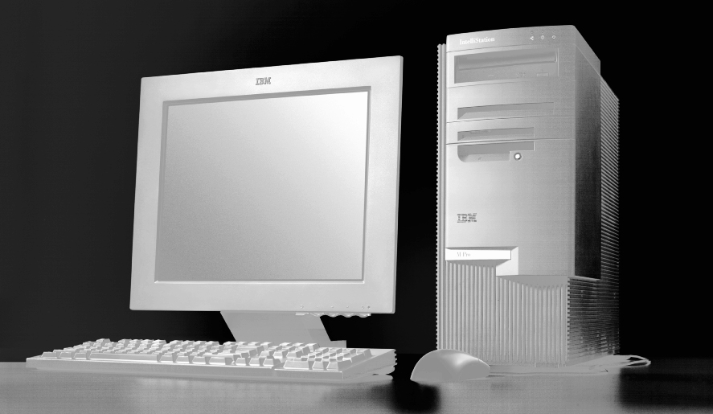
Komputery osobiste
Stacje robocze
  Siła minikomputera przy mniejszym koszcie

Slide 39
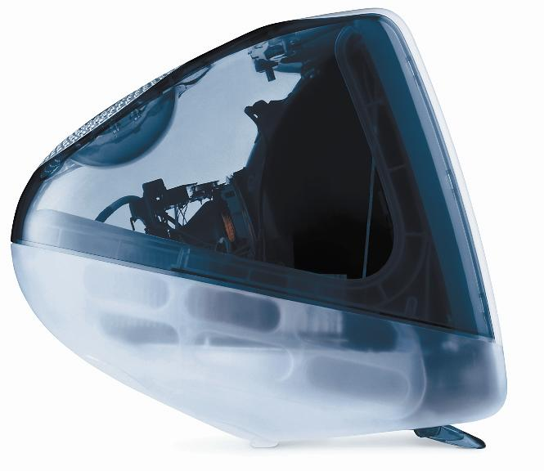
Komputery osobiste
Personal Computers (PC)…
  Miały służyć jednemu użytkownikowi...

Slide 40
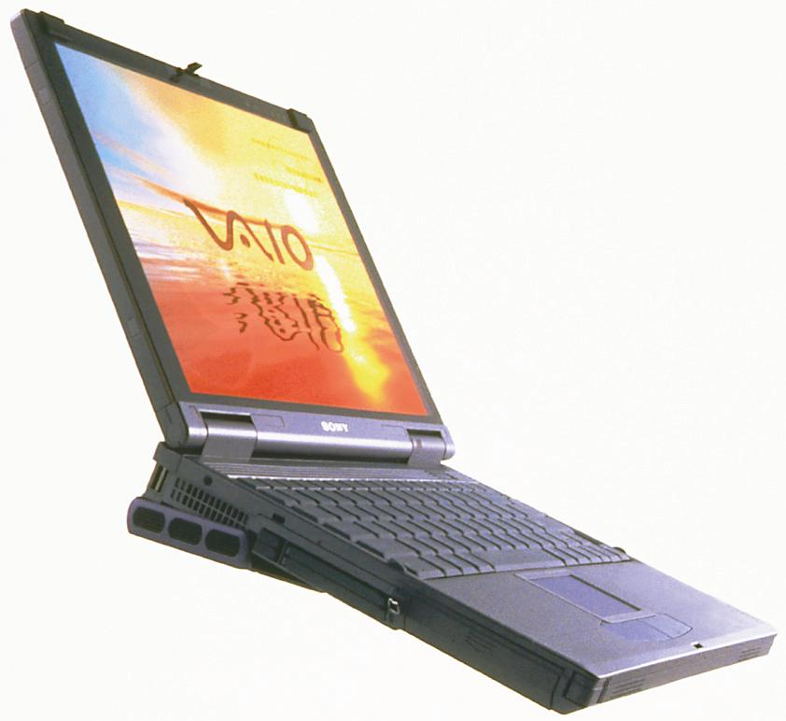
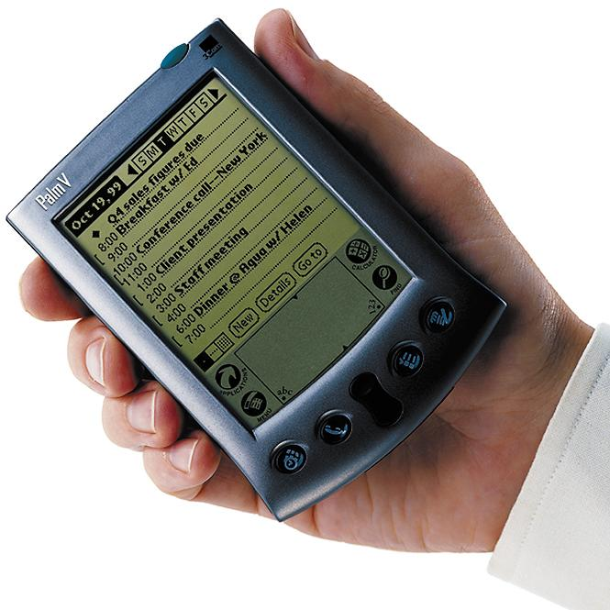
Komputery przenośne
Laptopy, notebooki
  Komputery płaskoekranowe zasilane baterią i lekkie
Palmtopy
  Komputery kieszonkowe o znaczącej mocy

Slide 41
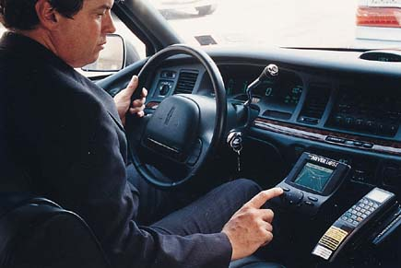
Komputery dedykowane
Specjalnego przeznaczenia…
  Często podłączone do sensorów mierzących i sterujących otoczeniem
Wbudowane…
  Służące do wzbogace-
  nia dóbr użytkowych

Slide 42

Sieci komputerowe
Sieci lokalne (LAN)
  Zaprojektowane aby dzielić zasoby
  Umożliwiają komunikację między wieloma użytkownikami (często w jednym miejscu)
Sieci rozległe (WAN)
  Zaprojektowane aby dzielić zasoby
  Umożliwiają komunikację powszechną

Slide 43
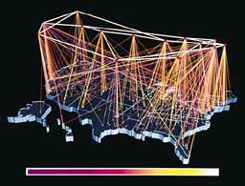
Eksplozja Internetu
Sieć sieci
Gigantyczne źródło informacji
E-mail
Łącza Audio/Video
Symulacje multimedialne
Transakcje on-line
World Wide Web

Slide 44
Poczta elektroniczna (e-mail)
“The great success of the Internet is not technical, but its human impact.”
Dave Clark
Dlaczego e-mail tak przyciąga ludzi do Internetu?
  Dostępność
    Przyjazne oprogramowanie
  Szybkość
    Wiadomości mogą być generowane i przekazywane niemal natychmiastowo

Slide 45
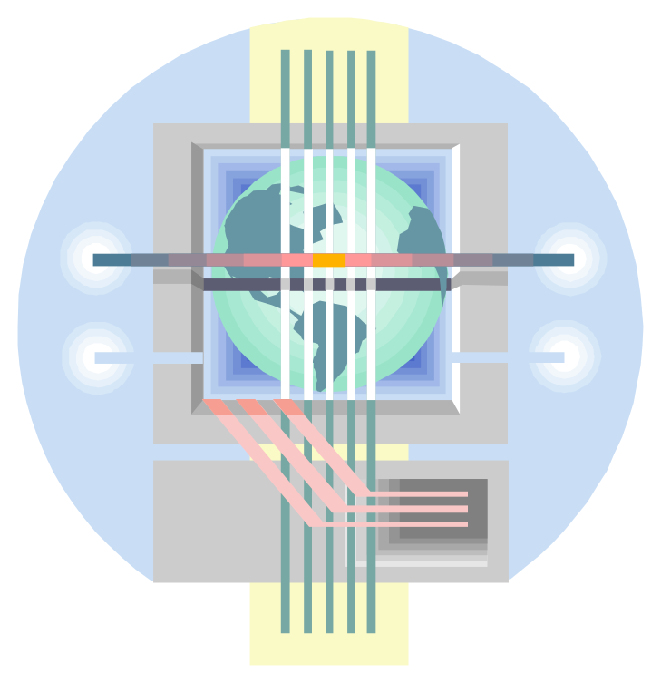
World Wide Web
Wyszukiwarki internetowe pozwalają odnaleźć informację w sieci
Informacja jest
gromadzona na stronach sieciowych
Kolekcja stron sieciowych czyni portal

Slide 46
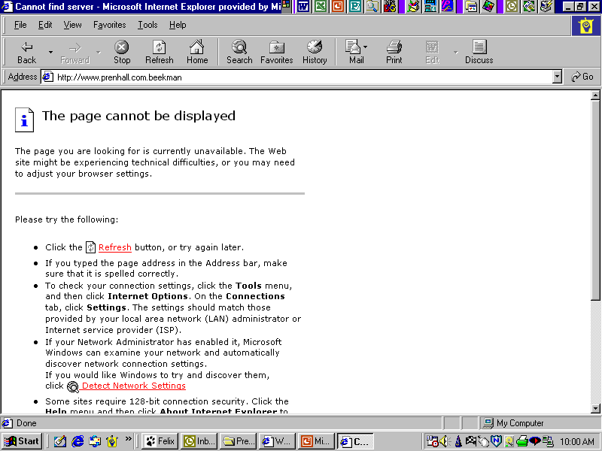
World Wide Web
Aby dostać się do strony sieciowej wystarczy wklepać jej adres sieciowy (URL)
http://www.prenhall.com/beekman

Slide 47
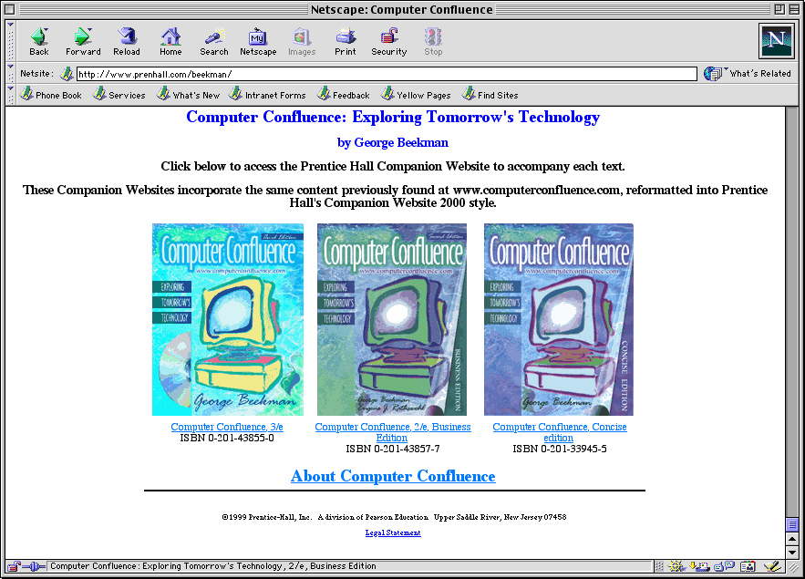
World Wide Web
...lub kliknąć na odpowiedni link

Slide 48
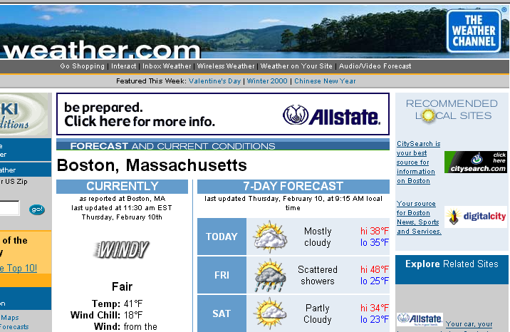
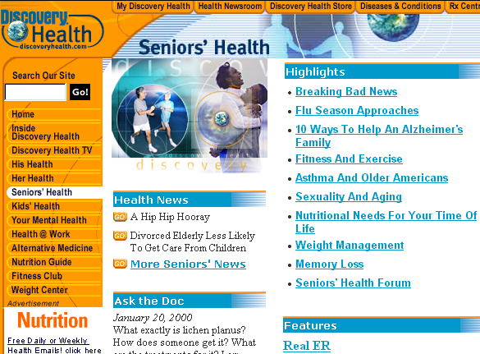
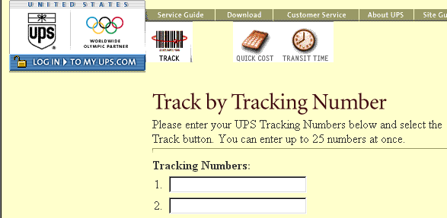
Kultura Internetu
Czemu ludzie łączą się z Intenetem?
Aby wyszukać informację
Aby przeglądać
Aby uzyskać natychmiast odpowiedź

Slide 49
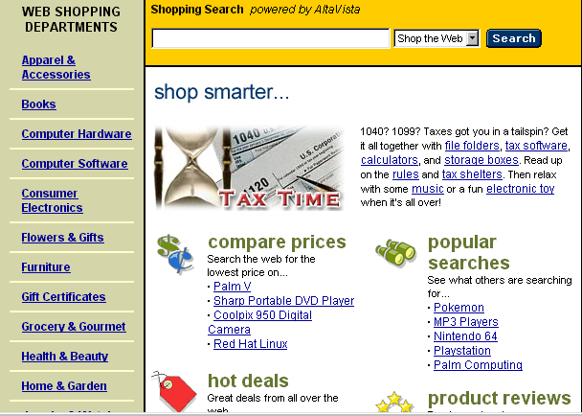
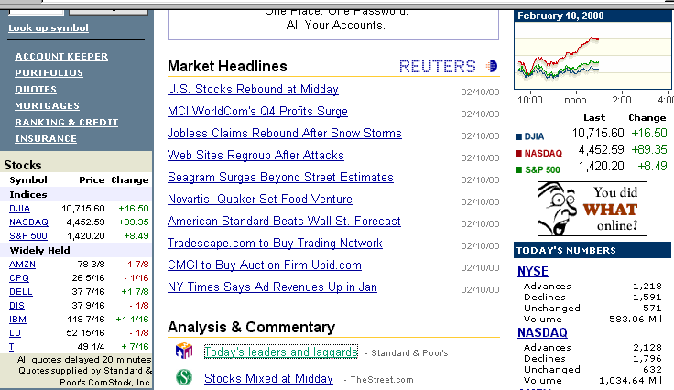
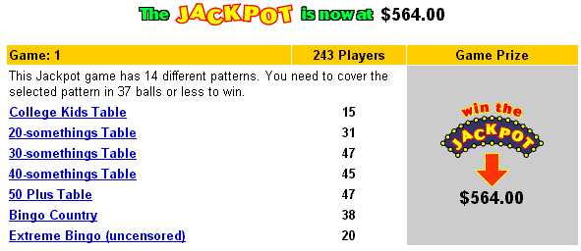
Kultura Internetu
Zakupy
Gry
Giełda

Slide 50
Rozrost Internetu
1994? 3 miliony ludzi w Internecie
Dziś? Ponad 2 miliardy
USA oczywiście przoduje
  W 1999 roku ok. 1/3 gospodarstw było podłączonych do sieci
  W tej chwili ponad 3/4

Slide 51
Oddziaływanie Internetu
Firmy zastępują komputery główne i systemy oparte na komputerach osobistych przez systemy Intranetowe
  Prywatne sieci umożliwiające ludziom tranmisję danych ich wspólne użytkowanie
Często głównym zadaniem komputerów staje się umożliwienie dostępu do Internetu i Intranetów
  IBM, Sun oraz Hewlett Packard pracują nad komputerami pełniącymi rolę terminali

Slide 52
Podłączenie do Internetu
Bezpośrednie
  Związane z istnieniem stałego łącza
Pośrednie
  Przez telefon
Przez telewizję kablową
Bezprzewodowe

Slide 53

Życie wśród komputerów
Co rzeczywiście powinniśmy wiedzieć o komputerach?
  Wiedza ogólna?
  Aplikacje?
  Implikacje?

Slide 54
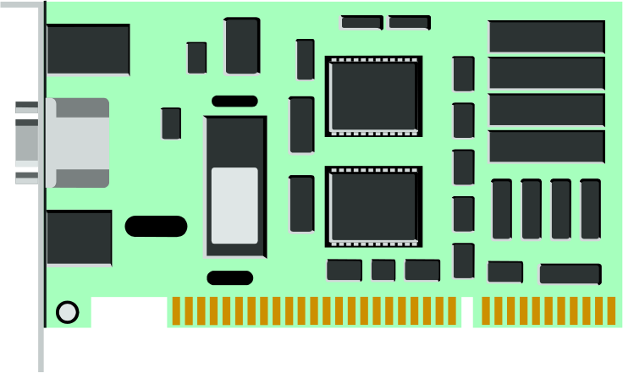

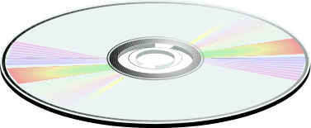
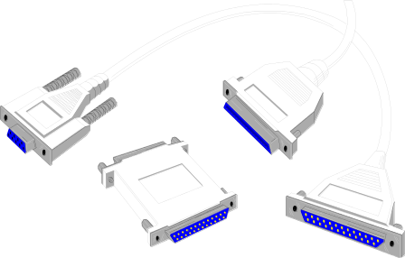
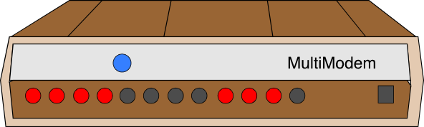
Technologia przejrzysta
Podstawowe fakty o sprzęcie i oprogramowaniu

Slide 55
Komputery w akcji
Możliwości oprogramowania
  Przetwarzanie tekstów i DTP
  Arkusze kalkulacyjne i bazy danych
  Grafika komputerowa, multimedia
  Telekomunikacja
  Sztuczna inteligencja
  Rozwiązywanie problemów
  Języki programowania

Slide 56
Problemy socjalne i etyczne
Czy zdajemy sobie sprawę z wpływu komputerów?
  Zagrożenie prywatności
  Narażenie się na przestępstwa komputerowe
  Niebezpieczeństwo błędów komputera
  Automatyzacja i dehumanizacja pracy
  Nadużywanie dostępu do informacji
  Ochrona własności intelektualnej

Slide 57
Problemy socjalne i etyczne
“For better and for worse, we’ll be coexisting with computers till death do us part.”
George Beekman
  Uzależnienie od technologii (Pamiętacie obłęd Y2k?)
  Śmierć prywatności
  Rozmycie rzeczywistości
  Ewolucja inteligencji
  Powstanie technologii bioinformatycznej

